Slide 1
ҚОЛДАУ.ЖОЛ / ФАЗА 14
0:00–0:35
Выбор специалиста
начинается с условий
Язык занятий, формат, стоимость, основания доверия — и
понятный следующий шаг.
Язык
Условия
Доверие
Можно ли заниматься
на нужном языке?
Сопоставимы ли цена и
формат?
Что известно и что
нужно уточнить?
Гипотеза проблемы. Интервью и теста с родителем пока нет.
C01 · ТЗ §3 · Исследование с родителем: NOT RUN
01
Notes:
При поиске специалиста родителю нужно сопоставить язык занятий, формат, стоимость и основания доверия, а затем понять следующий шаг. Мы выбрали эту задачу для прототипа: сделать условия выбора видимыми в одном пути. Это пока гипотеза проблемы. Интервью и теста с родителем у нас нет, поэтому мы не заявляем, что решение уже удобно семьям или экономит им время
Сценарий, действия и ограничения: docs/PITCH_AND_DEMO.md. C01 · ТЗ §3 · Исследование с родителем: NOT RUN

Slide 2
ҚОЛДАУ.ЖОЛ / ФАЗА 14
0:35–0:55
От условий — к понятному выбору
01
02
03
04
Условия
Варианты
Сравнение
Демозапрос
Четыре шага
и проверка
параметров
Причины
совпадения
и неизвестные
сведения
Конкретные
услуги
без подмены
условий
Локальный
результат
на этом
устройстве
Без регистрации. Без диагноза.
Специалисту ничего не отправляется.
C02–C03 · Реализованный путь ≠ доказанная полезность для родителей
02
Notes:
Қолдау.Жол собирает условия поиска, объясняет варианты и позволяет сравнить конкретные услуги. Польза прототипа — прозрачный выбор без регистрации. Конечный шаг сейчас — локальный демозапрос; специалисту ничего не отправляется. Покажем синтетический пример
Сценарий, действия и ограничения: docs/PITCH_AND_DEMO.md. C02–C03 · Реализованный путь ≠ доказанная полезность для родителей

Slide 3
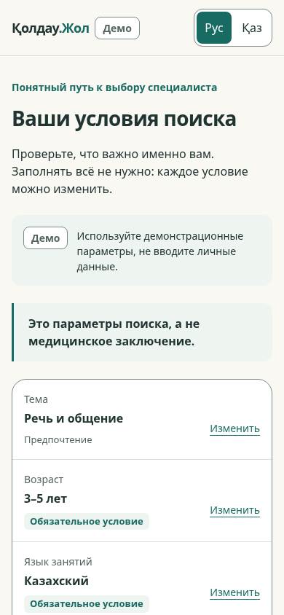
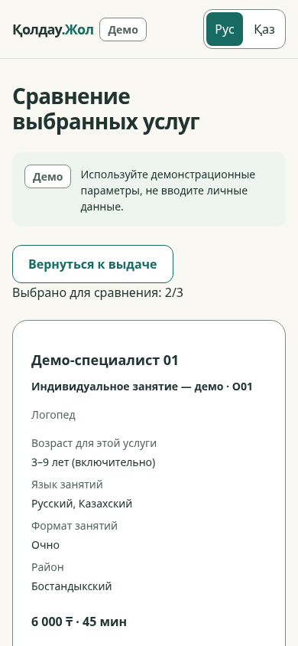
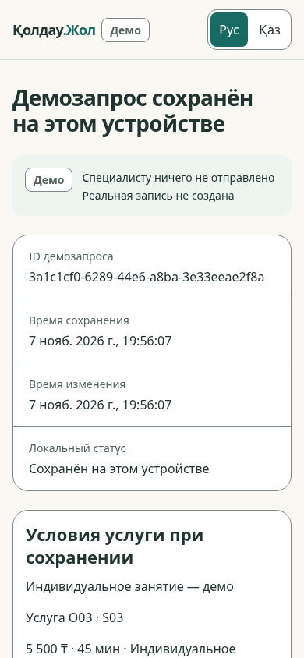
ҚОЛДАУ.ЖОЛ / ФАЗА 14
0:55–3:15
Показываем работающий путь
12 специалистов
20 услуг
Все вымышлены
Сейчас — локальное
синтетическое демо.
Не реальная запись.
Параметры
Сравнение
Локальный статус
C03–C08 · Реальные кадры phase13-968e7ea9c5d3 · Живое демо открывается отдельно
03
Notes:
Все специалисты и услуги здесь вымышлены. Начинаем без регистрации. Покажем путь поиска по заранее выбранным демонстрационным условиям
Выбираем тему, возрастную группу, казахский язык и очный формат. Язык и формат обязательны, бюджет шесть тысяч и район — предпочтения. На проверке видно, какие условия участвуют в поиске. Диагноз и контакты не запрашиваются
Выдача объясняет соответствие параметрам конкретной услуги. Ориентир бюджета не исключает более дорогой вариант. Фильтры можно изменить явно. Услуги с неизвестным обязательным условием находятся отдельно и не входят в точные варианты
Открываем конкретную услугу и паспорт. Здесь видны источник, дата, объём и ограничение сведений. Все статусы синтетические. Даже просмотр документа не подтверждает его подлинность и не гарантирует результат занятий
Сравниваем две закреплённые услуги: язык, формат, цену и длительность. Выбор сохраняет именно эту услугу. Порядок выдачи отражает условия поиска, а не качество специалиста. Выбираем второй вариант
Без подтверждения деморежима сохранение недоступно. После сохранения видим локальный статус. Перезагружаем: идентификатор сохранился. Специалисту ничего не отправлено, запись на занятие не создана. Это технический результат прототипа
Сценарий, действия и ограничения: docs/PITCH_AND_DEMO.md. C03–C08 · Реальные кадры phase13-968e7ea9c5d3 · Живое демо открывается отдельно

Slide 4
ҚОЛДАУ.ЖОЛ / ФАЗА 14
3:15–3:50
Доверие без обещания результата
Одна услуга
Unknown отдельно
Условия не смешиваются
между разными услугами.
Отсутствие сведений
не считается совпадением.
Синтетический паспорт
Локальная архитектура
Источник, дата, объём, ограничение.
Это не проверка фонда.
Браузер → JSON / IndexedDB.
Сервера обращений нет.
Полная приёмка P0 и live — NO-GO. Ручные QA-пункты не закрыты.
C09–C13 · SearchService / TrustPassport / IndexedDB · Только проверенная конфигурация Chromium
04
Notes:
Правила проверяют обязательные условия одной услуги. Отсутствующие сведения не превращаются в совпадение. Предпочтения определяют порядок; это не медицинская рекомендация и не рейтинг качества. База — локальный синтетический JSON, демозапрос — IndexedDB браузера. Реального сервера обращений нет. Мы подтвердили ограниченное демо в Chromium. Полная приёмка P0 и live остаются незавершёнными, включая ручные проверки доступности и реальных устройств
Сценарий, действия и ограничения: docs/PITCH_AND_DEMO.md. C09–C13 · SearchService / TrustPassport / IndexedDB · Только проверенная конфигурация Chromium

Slide 5
ҚОЛДАУ.ЖОЛ / ФАЗА 14
3:50–4:25
Проверки есть. Исследования пока
нет.
ТЕХНИЧЕСКИ
ЕЩЁ НЕ ПРОВЕРЕНО
76 unit / integration
18 production browser
Родитель — NOT RUN
KK-редактура — NOT RUN
PASS в фазе 13.
Новый A-прогон — отдельно.
Понимание, удобство и эффект
не измерены.
Дальше: завершение пути, ошибки понимания, ясность следующего шага.
Клики не являются медицинским результатом.
C14–C17 · RELEASE_CHECKLIST / QA_RESULTS · Автотесты не являются исследованием
05
Notes:
В релизе зафиксированы семьдесят шесть модульных и интеграционных проверок и восемнадцать проверок production-сборки в браузере. Это технические тесты. Исследования с родителем нет; казахские тексты требуют редактуры носителем. Следующая проверка — может ли родитель пройти путь, объяснить неизвестные сведения и правильно понять локальный результат. Социальная гипотеза — меньше неопределённости при выборе. Изменение здоровья и доступ к реальной помощи пока не измерялись
Сценарий, действия и ограничения: docs/PITCH_AND_DEMO.md. C14–C17 · RELEASE_CHECKLIST / QA_RESULTS · Автотесты не являются исследованием

Slide 6
ҚОЛДАУ.ЖОЛ / ФАЗА 14
4:25–4:50
До 3 декабря — согласованный объём
1. Родитель, KK и ручные QA-проверки
2. Профили и процедура модерации
3. Серверный контакт — при готовых основаниях
ПРЕДВАРИТЕЛЬНО
300 000 ₸
45 000 ₸ — резерв
15% бюджета
Команда: назначения не подтверждены
Не подтверждённые цены
и не бессрочная
стоимость поддержки.
Нужны владельцы разработки, данных,
QA, исследования и поддержки.
Live-пилот не обещан.
C18–C20 · PROPOSAL по ТЗ §27 · Смета, роли и обязательства требуют подтверждения
06
Notes:
К третьему декабря предлагаем ограниченный объём: пользовательская проверка, казахская редактура, доступность и процедура ведения профилей. Реальные данные и контакт — при готовых основаниях и владельце. Предварительно — триста тысяч тенге, включая сорок пять тысяч резерва. Персональные роли и обязательства команды ещё не подтверждены
Сценарий, действия и ограничения: docs/PITCH_AND_DEMO.md. C18–C20 · PROPOSAL по ТЗ §27 · Смета, роли и обязательства требуют подтверждения

Slide 7
ҚОЛДАУ.ЖОЛ / ФАЗА 14
4:50–5:00
Путь до локального
демозапроса показан
Следующий шаг — проверить,
как родитель понимает этот путь.
Спасибо. Готовы ответить на вопросы о границах прототипа.
C08 / C16 · Реальной отправки и записи на занятие нет
07
Notes:
Мы показали путь до локального демозапроса. Следующий шаг — проверить его понимание родителем. Спасибо
Сценарий, действия и ограничения: docs/PITCH_AND_DEMO.md. C08 / C16 · Реальной отправки и записи на занятие нет

